Slide 1
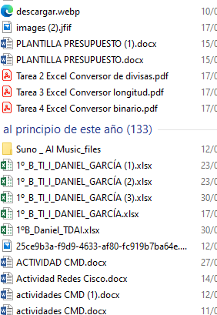

Slide 2
Tipo de archivo | Extensión | Programa habitual | Descripción breve
Documento | .docx | Word | Texto con formato
Hoja de cálculo | .xlsx | Excel | Datos y fórmulas
Imagen | .jpg | Visor de fotos | Imagen comprimida
Texto plano | .txt | Bloc de notas | Texto sin formato
Página web | .html | Navegador/VSCode | Código web básico
Audio | .mp3 | Reproductor | Sonido digital

Slide 3
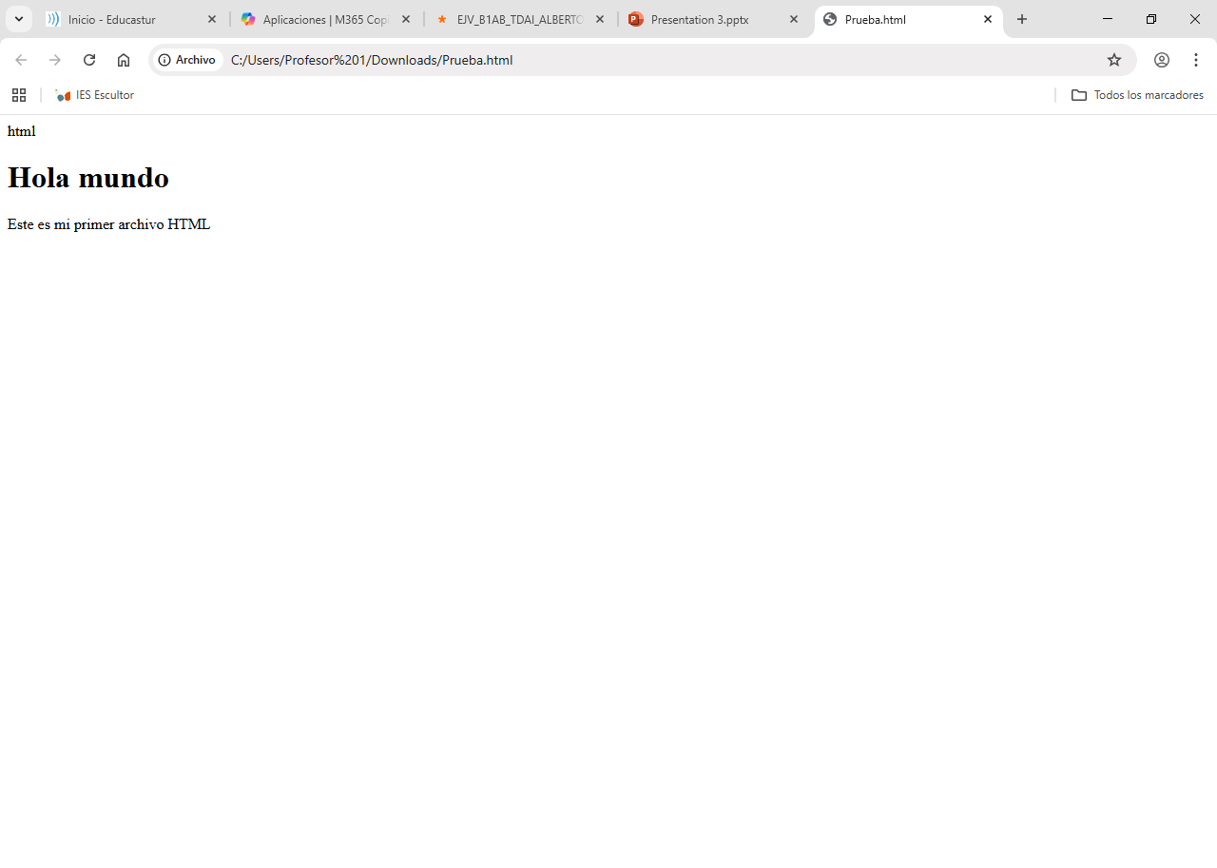

Slide 4
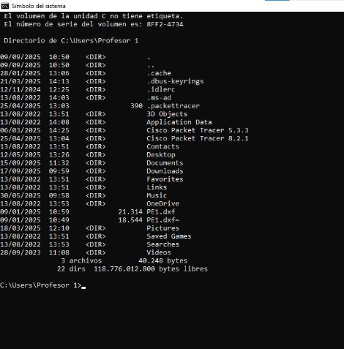

Slide 5
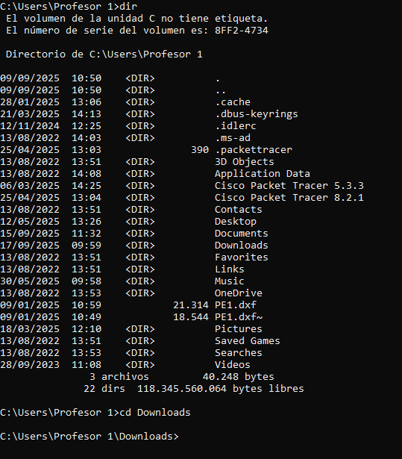

Slide 6
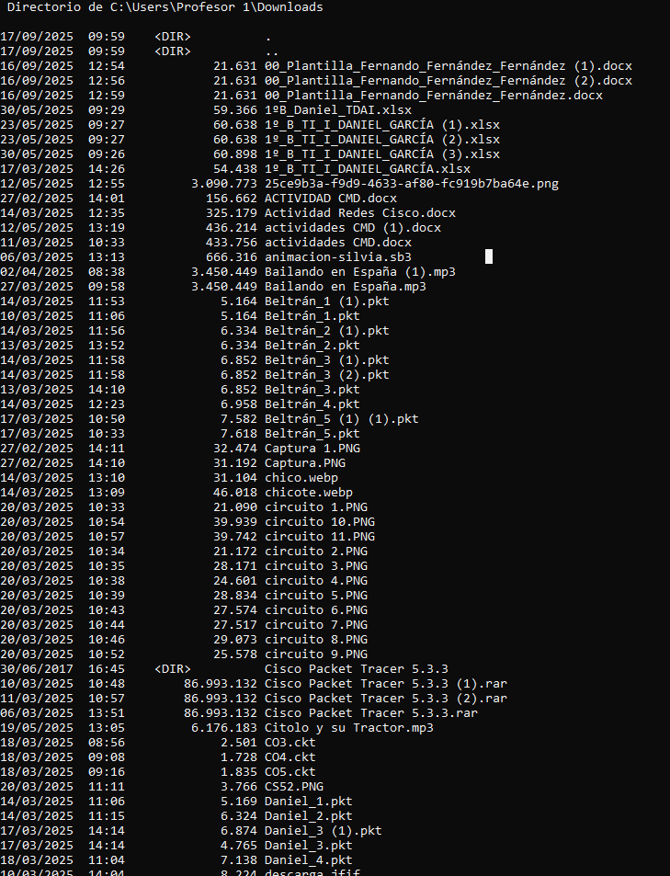
¿Qué tipo de archivos sueles encontrar en “Descargas”?
Se encuentran archivos de todo tipo, desde archivos como words o powerpoints, hasta imágenes y vídeos.
¿Por qué crees que conviene organizar esta carpeta periódicamente?
Conviene porque si no tienes organizados los archivos de tu ordenador puedes tardar mucho en encontrarlos o incluso perderlos.

Slide 7
¿Qué diferencia hay entre las siguientes rutas?
C:\Users\TuNombre\Downloads\archivo1.txt
C:\Users\TuNombre\Desktop\archivo2.txt
En la primera ruta el archivo está guardado en descargas mientras que la segunda está guardada en el escritorio.

Slide 8
